Slide 1

Matematikhistorie i 2x

Slide 2
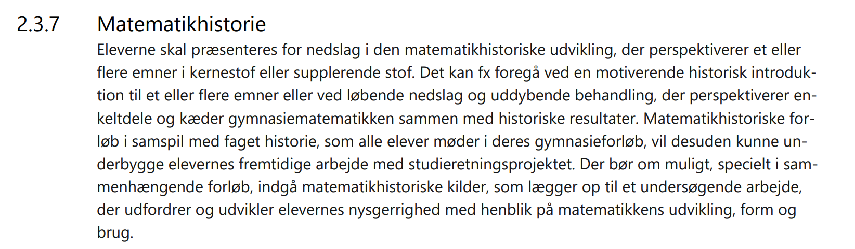
Hvorfor?

Slide 3
Arbejdsform og produktkrav
Ud fra Lectio generes tilfældige grupper og hver gruppe er 4-5 personer.
Produktet er en præsentation i klassen med deltagelse af alle i gruppen.
Ydermere er der et krav om observation ved fremlæggelserne. Hver elev skal skrive en observation omkring hver enkelte gruppe udover sin egen og aflevere på Teams. (nærmere info om dette)
I jeres arbejde skal der helst indgå en kilde, såfremt at I kan finde noget om det.

Slide 4
Materialer
I kan som udgangspunkt lede på ibiblioteket (husk referencer) og andre bogserier end plus-serien.
Når I kan kigget på ibiblioteket er internettet i orden
Bed Lise eller Tyge om at få lov til at kigge på skolens matematik bøger.
Lise medbringer enkelte bøger, som I også må kigge i.

Slide 5
Produktkrav
Produktet skal være en PowerPoint præsentation, ikke alt for meget sammenhængende tekst og forsøg at holde det i punktform på jeres slides.
Der skal være følgende dele: Introduktion, beskrivelse af det omkringliggende samfund, præsentation af kilde/matematik, præsentation af vigtige matematikere, indflydelsen på senere matematik og for jer i dag.
Litteraturliste.

Slide 6
Emner
Differentialregning (Newton)
Analytisk geometri
Deskriptiv statistik
Euklid (må gerne inddrage andre grækere.)
Det binære talsystem
Tallet 0 og Hilberts Hotel (uendelighed)
Den svære: Integralregning - Leibniz

Slide 7
Læringsmål
Fokus på processen, finde frem til materiale og udvælge relevant stof.
Præsentation – I har kun jeres PP til rådighed, så arbejd med at få jeres slides til at give mening for alle i gruppen.
Observation og feedback til andre i klassen. (anonymt!)

